Slide 1
Listas

Slide 2
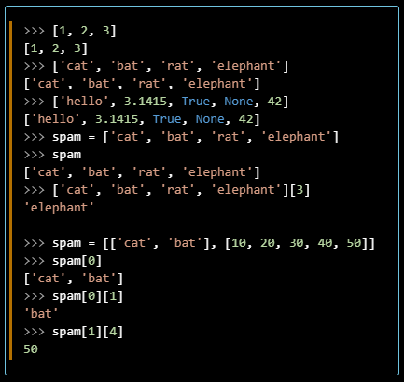
Listas
Las listas son estructuras de datos que son utilizadas para almacenar varios elementos en una sola variable.
Almacena “colecciones” de datos
Los elementos están indexados
Se permiten datos repetidos
Se puede modificar (agregar, borrar, actualizar)

Slide 3
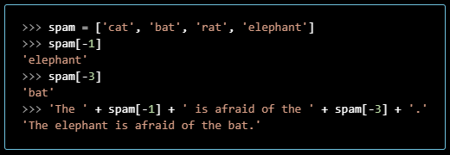
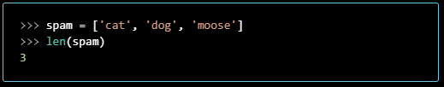
Índices negativos & len

Slide 4
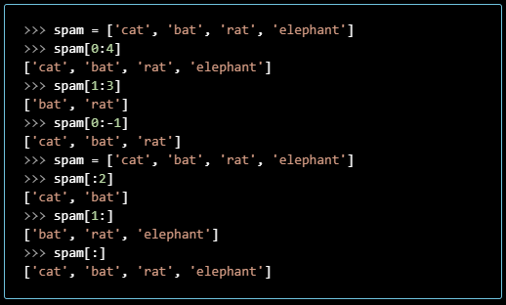
Sub listas

Slide 5
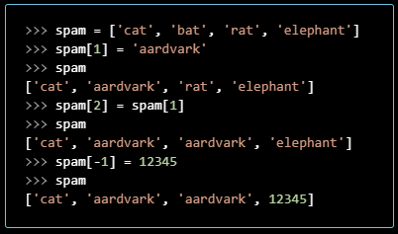
Actualización de datos

Slide 6
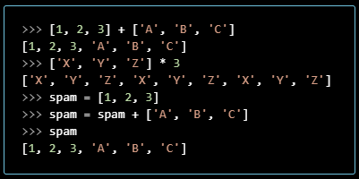
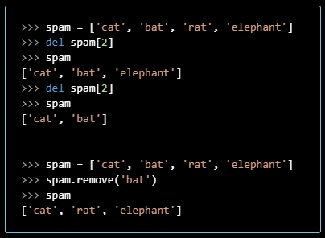
Concatenación y borrado

Slide 7
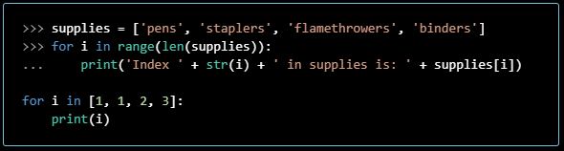
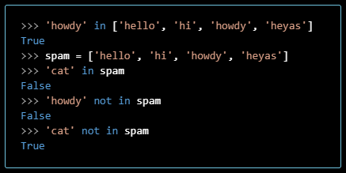
Ciclos – in – not in

Slide 8

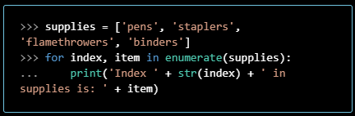
Asignación múltiple - Enumerate

Slide 9
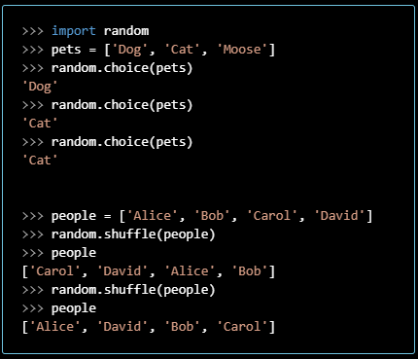
Random.choice – random.shuffle

Slide 10
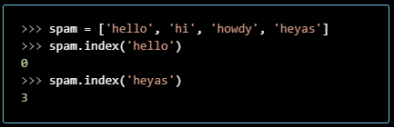
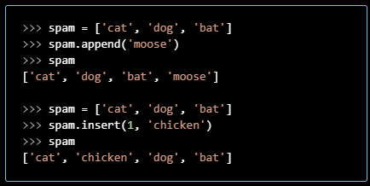
Index – Append - Insert

Slide 11
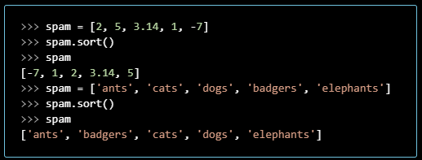
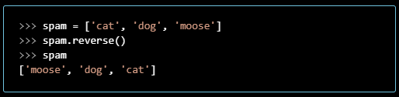
Sort - reverse

